Slide 1
GESFORM EVOLUTION – PRESENTATION CHORUS

Slide 2
Ordre du jour
1. Schéma du processus
2. Paramétrages CHORUS
3. Organismes de formation et Prestataires
4. Gesform Evolution
Traitement des factures Chorus
Création des DE

Slide 3
Schéma du processus
01
CHORUS
GESFORM EVOLUTION
GED :
Téléchargement/entrepôt des pièces déposées sur Chorus dans le service ANFH_FORMATION
Lien avec le SIRET Ets
Services
Etablissement
Vérification des factures (lien SIRET Ets)
Rejet des factures
Validation des factures
Dépôt des factures
Organisme
Prestataire
Toutes factures
concernant l’établissement
hors formations financées
sur les fonds ANFH
Création de la DE
Validation DE
(manuelle ou électronique)
Vérification DE / Création DR (ANFH)
Mise en paiement
Service
ANFH_FORMATION
Tous les matins
Factures concernant
les formations financées
sur les fonds ANFH à
destination de l’ETS
(Hors CFP)
Mise à jour du statut pour information fournisseur
Mise à jour du statut pour information fournisseur

Slide 4
Paramétrages CHORUS
02
A réaliser par l’administrateur CHORUS de l’établissement
  Création du service ANFH_FORMATION (identification dans le code et le nom du service)
  Délégation de validation des factures pour la structure ANFH avec la maille SERVICE
  Délégation accordée = traitement des factures
DEMONSTRATION
  Ressource documentaire : communaute.chorus-pro.gouv.fr-La délégation de validation des factures reçues.pdf

Slide 5
Organismes de formation/ prestataires
03
Communication Etablissement vers les organismes de formation / prestataires
  Impératif : Dépôt des factures dans le service ANFH_FORMATION
  Recommandé : Identification du numéro de DAPEC sur la zone « N° engagement » au format « Exercice/n° DAPEC » (ex 2023/22)
EXEMPLES

Slide 6
Gesform Evolution
04
4.1. Paramétrages préalables pour l’accès aux factures Chorus
Etapes | Acteurs
Mise à jour référentiel établissement : Pilote CHORUS (après participation au Webinaire et confirmation de l’établissement) | ANFH Siège
2. Activation « Validation facture CHORUS » (Menu PLAN / PARAMETRES / PARAMETRAGE SITE (Accès au menu FACTURE CHORUS à la reconnexion) | Administrateur Etablissement
DEMO
3. Modification du (des) profil(s) associé(s) à la fonction SERVICE FORMATION pour cocher la fonctionnalité « Facture CHORUS » (Menu ADMINISTRATION / PROFIL) | Administrateur Etablissement
DEMO
  Ressource documentaire : DE via CHORUS-V5.pdf

Slide 7
Gesform Evolution
04
Traitement des factures Chorus
  Validation des factures (Menu PLAN / FACTURE CHORUS)
      Visualisation des factures et pièces jointes déposées par les organismes / prestataires selon plusieurs STATUTS
      Mise à disposition (en attente de validation ou de rejet)
      Complétée (fournisseur ayant complété les pièces jointes suite à un statut Suspendue)
      Recyclée (facture redirigée vers CHORUS)
      Rejetée (fournisseur doit ré-émettre une facture)
      Suspendue (statut provisoire en attente de réception de pièces)
  Mise à jour de CHORUS pour certains statuts pour information du fournisseur
DEMONSTRATION
  Ressource documentaire : DE via CHORUS-V5.pdf

Slide 8
Gesform Evolution
04
Création des Demandes de remboursement
  Création de la demande de remboursement uniquement à partir du menu PLAN / FACTURE CHORUS
  Gesform Evolution affiche l’écran de recherche qui sera pré-renseigné si les éléments reçus via CHORUS sont identifiés, ou à compléter le cas échéant
  Création de la Demande de remboursement pré-renseignée et à compléter
    Onglet Bénéficiaire :
    - Pré-sélection Organisme si organisme identifié dans la DAPEC / Recherche Prestataire dans autre cas
    - Numéro de facture pré-renseignée
    - Observation pré-renseignée par « CHORUS suivi du numéro de facture »
    Onglet Groupes / Modules / Sessions :
    - sélection par établissement des éléments
    Onglet Saisie des frais et ventilation financière :
    - Affichage code frais Enseignement et montant de la facture
    Onglet Documents associés et onglet Factures :
    - Visualisation de la facture et des pièces jointes
DEMONSTRATION
DEMO
DEMO
DEMO
DEMO
  Ressource documentaire : DE via CHORUS-V5.pdf

Slide 9
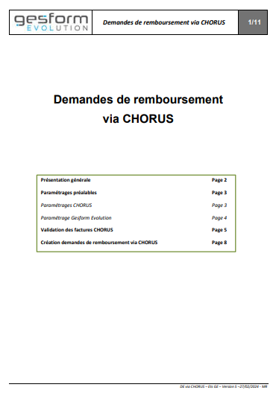
Pour vous accompagner…
05
9
Livret disponible auprès de votre délégation.
Adresse mail du support ANFH :
support.ge@anfh.fr

